Slide 1
TRƯỜNG ĐẠI HỌC CẦN THƠ
KHOA CÔNG NGHỆ THÔNG TIN & TRUYỀN THÔNG
BỘ MÔN KHOA HỌC MÁY TÍNH
BÁO CÁO LUẬN VĂN
XÂY DỰNG CHATBOT TỰ ĐỘNG HỖ TRỢ
CHO WEBSITE GỢI Ý ĐỊA ĐIỂM DU LỊCH
PHÙ HỢP VỚI SỞ THÍCH CÁ NHÂN
Giảng viên hướng dẫn:
TS. Nguyễn Thị Thu An
Sinh viên thực hiện:
Nguyễn Thanh Tâm
B1310452

Slide 2
N
NỘI DUNG BÁO CÁO
ĐẶT VẤN ĐỀ
PHƯƠNG PHÁP GIẢI QUYẾT
DEMO
KẾT LUẬN

Slide 3

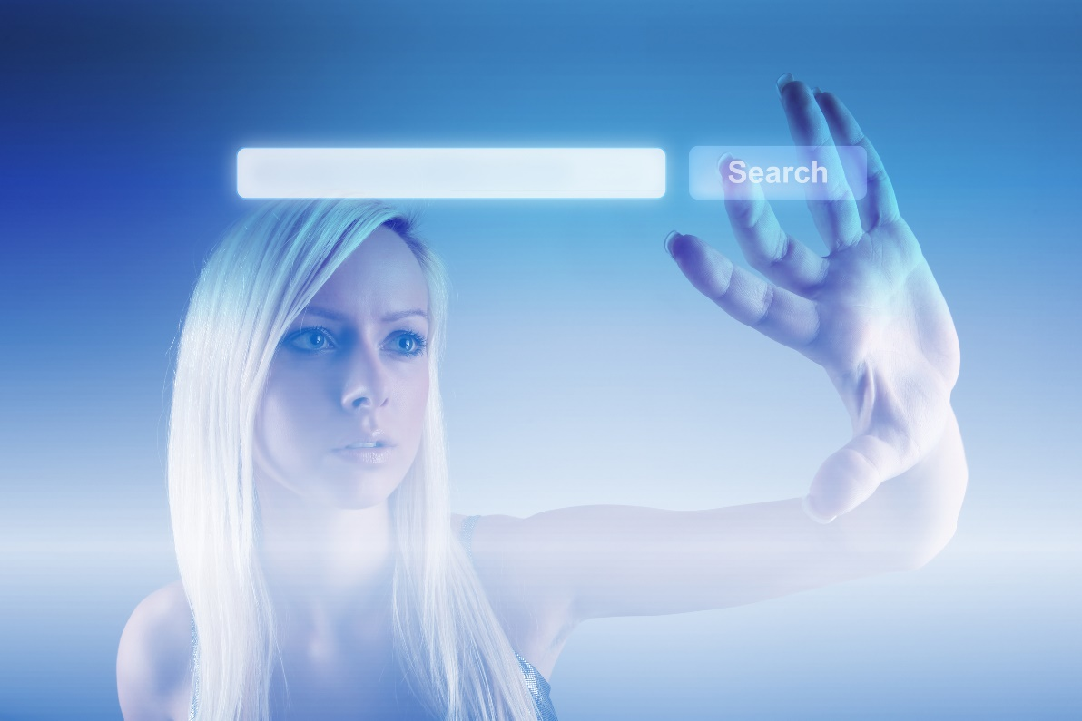
ĐẶT VẤN ĐỀ
NHU CẦU VỀ DU LỊCH
ĐI DU LỊCH
TÌM KIẾM THÔNG TIN

Slide 4

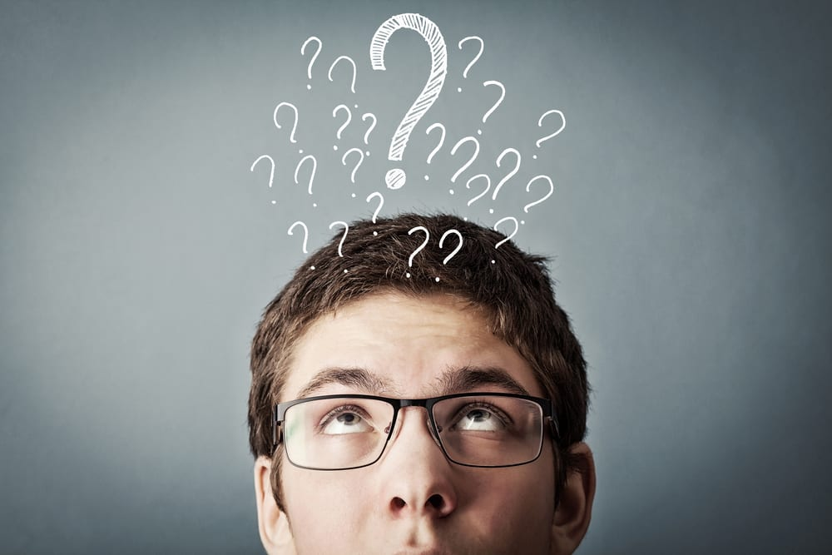

ĐẶT VẤN ĐỀ
NHU CẦU VỀ DU LỊCH
NHIỄU THÔNG TIN
PHẢN HỒI CHẬM

Slide 5
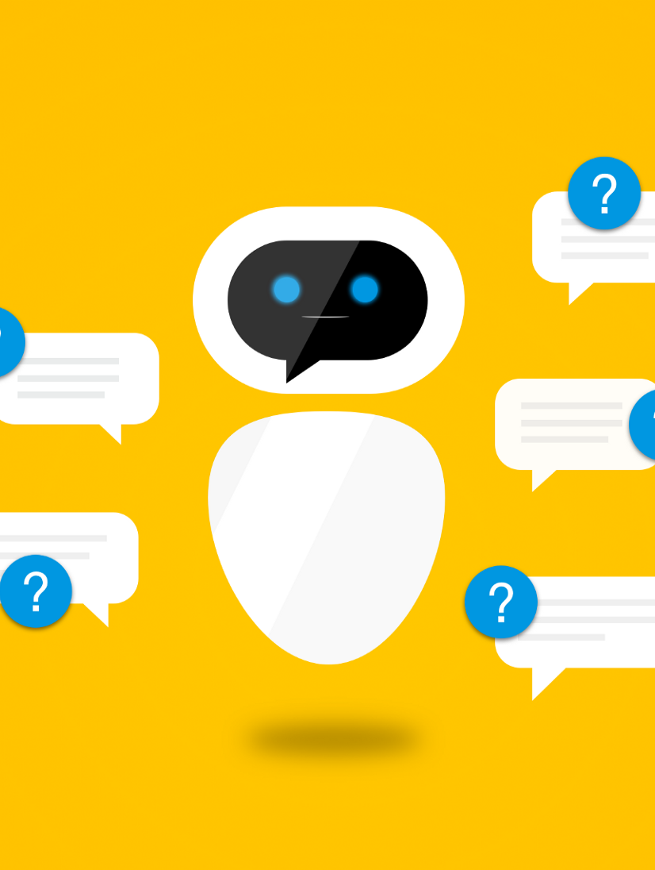
ĐẶT VẤN ĐỀ
TRỢ LÝ ẢO CHATBOT
01
Cung cấp gợi ý theo sở thích
02
Trả lời nhanh chóng
03
Hoạt động xuyên suốt

Slide 6
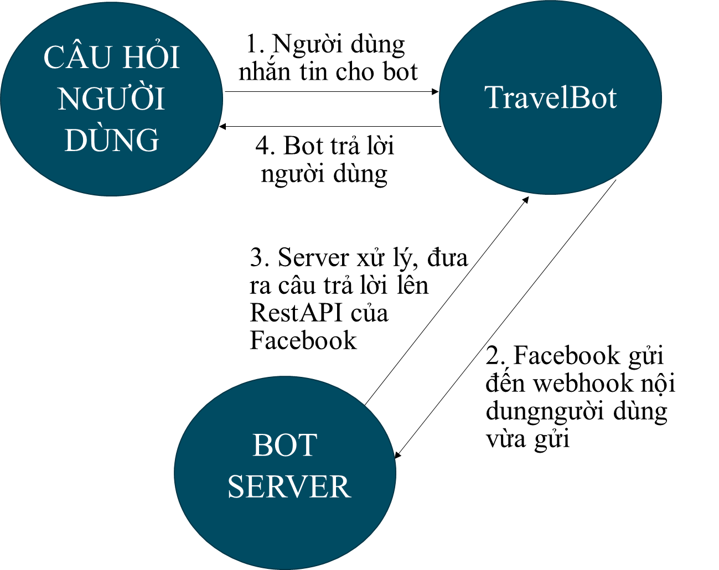
NỀN TẢNG CHATBOT TRÊN FACEBOOK

Slide 7

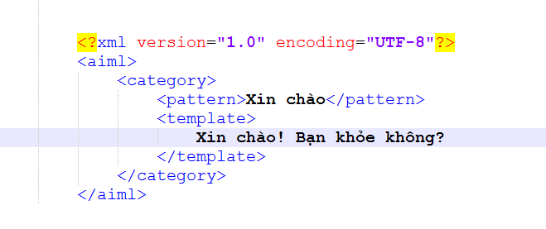
NGÔN NGỮ TRÍ TUỆ NHÂN TẠO (AIML)
01
Artificial Intelligence Markup Language
02
Dựa trên ngôn ngữ
XML
03
Phát triển cho ngôn ngữ
robot

Slide 8
TIẾNG
VIỆT
KHÔNG
DẤU
TIN NHẮN
NGƯỜI DÙNG
Sai
XỬ LÝ THÀNH
TIẾNG VIỆT
KHÔNG DẤU
Đúng
BỘ MẪU CÂU
HỎI
AIML KIỂM
TRA
HÌNH ẢNH
MÔ HÌNH
HỆ THỐNG
SO
KHỚP
MẪU
Đúng
BỘ MẪU TRẢ
LỜI
ĐƯỜNG
LINK
VĂN BẢN
Sai
ĐẦU RA BÁO
KHÔNG CÓ DỮ
LIỆU
ADMIN
CẬP NHẬT
FILE AIML

Slide 9
Nút gốc
Tra cứu thông
tin
Trò chuyện
Ẩm thực
Địa điểm
du lịch
…
MÔ HÌNH
CÂY PHÂN CẤP
…
Khách sạn
Địa điểm vui
chơi
…
Giá rẻ nhất
Cao cấp nhất
Top giá rẻ
Top cao cấp

Slide 10
DEMO
TRAVELBOT

Slide 11
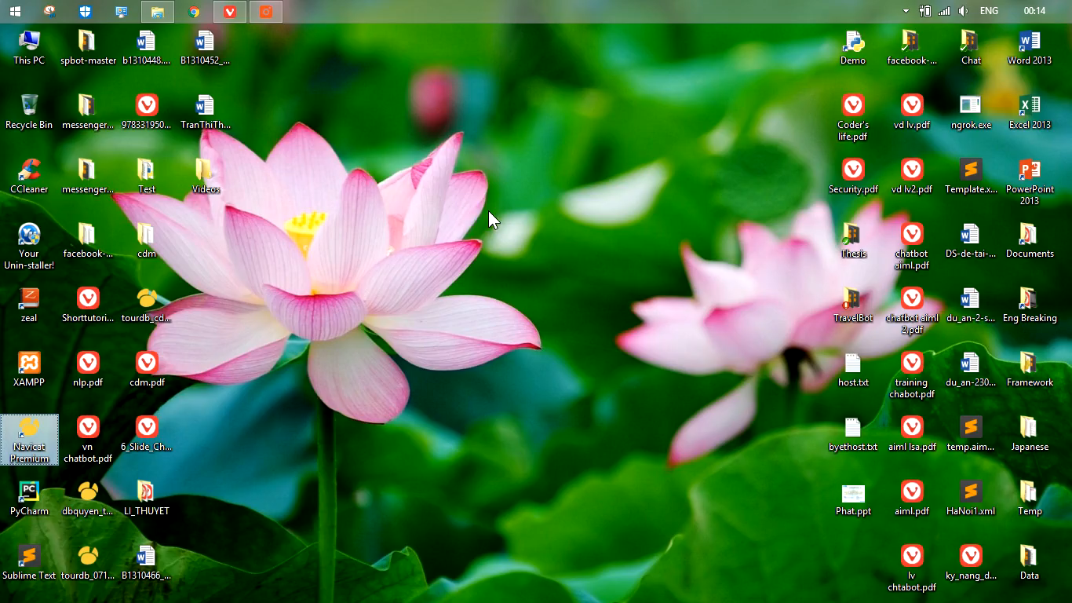

Slide 12
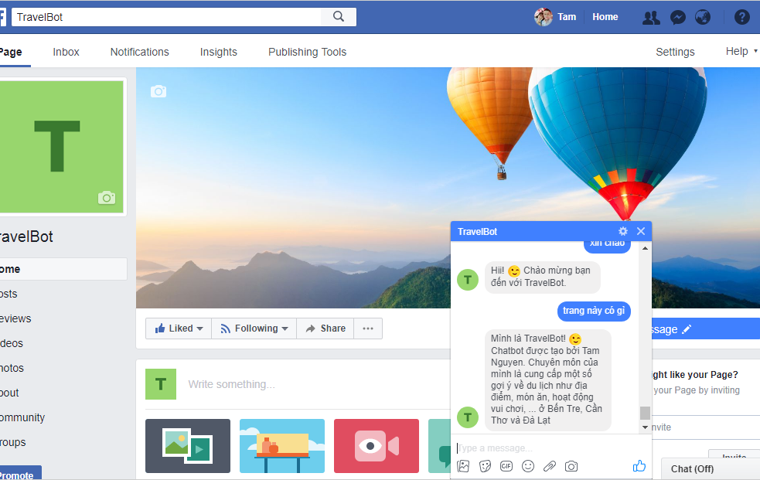


KẾT LUẬN
KẾT QUẢ ĐẠT ĐƯỢC
Trợ lý ảo chatbot
Bộ từ điển AIML

Slide 13
KẾT LUẬN
KẾT QUẢ ĐIỂM ĐÁNH GIÁ

Slide 14



KẾT LUẬN
HƯỚNG PHÁT TRIỂN
CƠ SỞ DỮ LIỆU
THÊM NGÔN NGỮ
MÁY HỌC

Slide 15
CẢM ƠN
THẦY, CÔ VÀ CÁC BẠN ĐÃ LẮNG NGHE

